Slide 1
GEAN
Gerência Estadual de Alimentação e Nutrição
Coordenaria Estadual de Atenção Básica
Secretaria de Estado de Saúde de Mato Grosso
O Direito Humano a Alimentação Adequada na Prevenção do Câncer
Me. Anderson Holsbach
Coordenaria de Ações em Saúde
Secretaria de Estado de Saúde
Mato Grosso do Sul
Outubro-2019

Slide 2
DHAA NA PRÁTICA
Quando cada homem, mulher e criança, sozinho ou em companhia de outros, tem acesso físico e econômico, ininterruptamente, à alimentação adequada ou aos meios para sua obtenção, concretiza-se o direito humano à alimentação adequada.
Adequação, além do pacote mínimo de calorias, proteínas e outros nutrientes específicos, diz respeito também à não-contaminação, à qualidade, à diversidade, à sustentabilidade das práticas produtivas e ao respeito às culturas alimentares tradicionais.

Slide 3
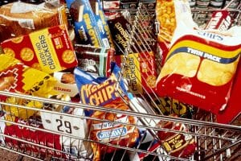
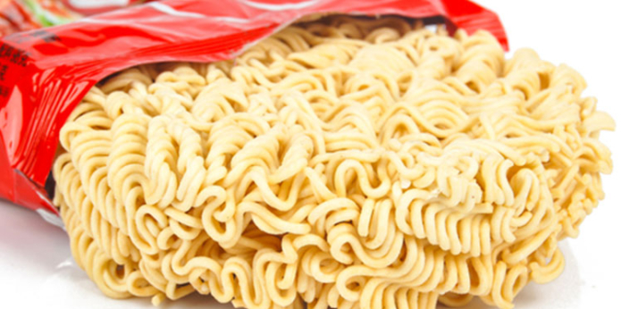
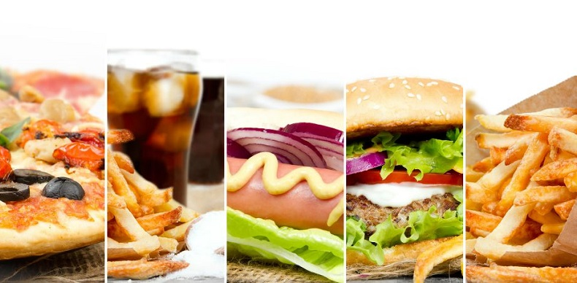
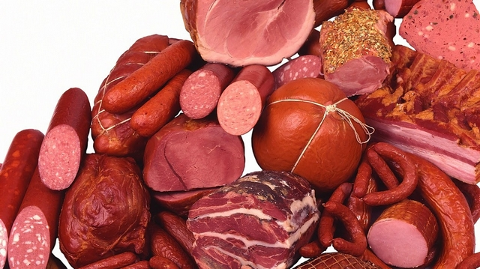
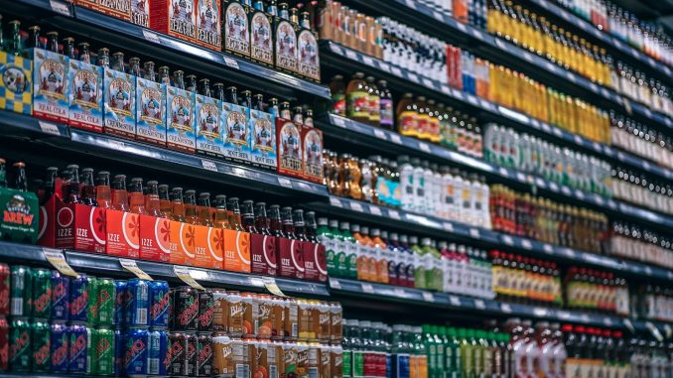
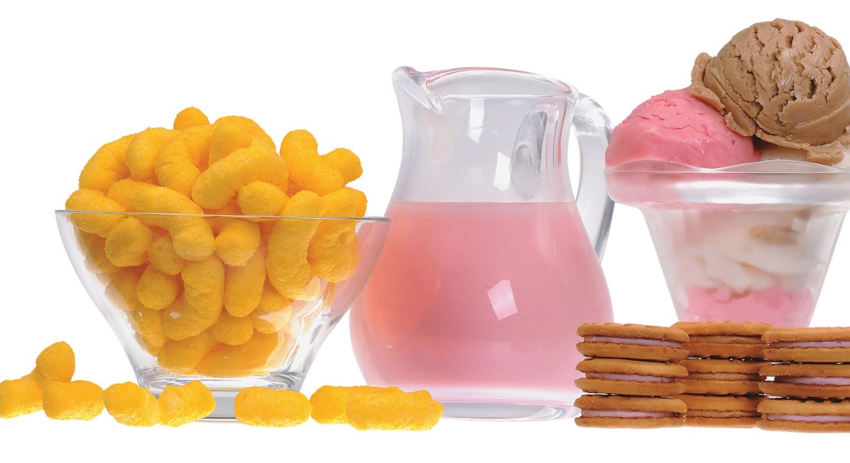

Slide 7
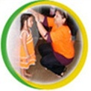
EXCESSO DE PESO
DESNUTRIÇÃO
Maior consumo de alimentos ultra processados
Redução do consumo de alimentos básicos
http://dab.saude.gov.br/portaldab/index.php

Slide 8
CÂNCER
OBESIDADE
DIABETES
ULTRAPROCESSADOS
DOENÇA CELÍACA
ALERGIAS ALIMENTARES
DOENÇAS CARDIOVASCULARES

Slide 9
FONTE: INCA, 2019

Slide 10
GUIA ALIMENTAR PARA A POPULAÇÃO BRASILEIRA
(2014)

Slide 12
10 PASSOS PARA UMA ALIMENTAÇÃO SAUDÁVEL

Slide 13
PASSO 1
Fazer de alimentos in natura ou minimamente processados a base da alimentação

Slide 14
PASSO 2
Utilizar óleos, gorduras, sal e açúcar em pequenas quantidades ao temperar e cozinhar alimentos e criar preparações culinárias

Slide 15
PASSO 3
Limitar o consumo de alimentos processados

Slide 16
PASSO 4
Evitar o consumo de alimentos ultraprocessados

Slide 17
PASSO 5
Comer com regularidade e atenção, em ambientes apropriados e, sempre que possível, com companhia

Slide 18
PASSO 6
Fazer compras em locais que ofertem variedades de alimentos in natura ou minimamente processados

Slide 19
PASSO 7
Desenvolver, exercitar e partilhar habilidades culinárias

Slide 20
PASSO 8
Planejar o uso do tempo para dar à alimentação o espaço que ela merece

Slide 21
PASSO 9
Dar preferência, quando fora de casa, a locais que servem refeições feitas na hora

Slide 22
PASSO 10
Ser crítico quanto a informações, orientações e mensagens sobre alimentação veiculadas em propagandas comerciais

Slide 23
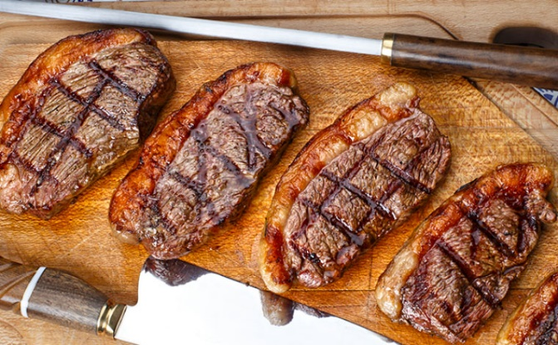
Recomendações adicionais

Slide 25
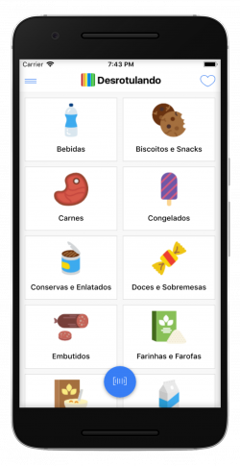

Slide 26
OBRIGADO
CONTATOS: 67 33181617
alinutricao@saúde.ms.gov.br ou atanenutri@gmail.com
Notes:
26

